Slide 1


Slide 2
СЕМЕЙНЫЕ ПРАВООТНОШЕНИЯ
Майорова Татьяна Николаевна
учитель обществознания

Slide 3
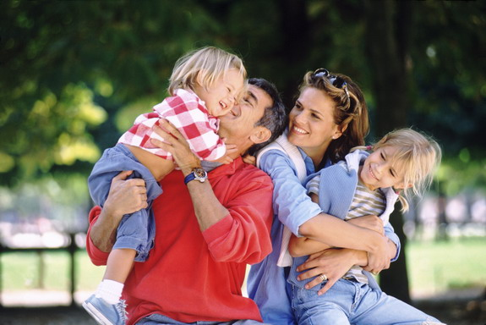
СЕМЕЙНЫЕ ПРАВООТНОШЕНИЯ

Slide 4
СЕМЬЯ
Основанная на браке или кровном родстве малая группа, связанная общностью быта, моральной и правовой ответственностью

Slide 5
ЗАДАЧИ УРОКА:
Раскрыть порядок и условия заключения и расторжения брака
Рассмотреть правовые основы семейно-брачных отношений;
Рассмотреть права и обязанности супругов, родителей и детей в семье.

Slide 6
СЕМЕЙНЫЕ ПРАВООТНОШЕНИЯ
Совокупность правовых норм, которые регулируют отношения между людьми в связи со вступлением в брак, созданием семьи, рождением и воспитанием детей.

Slide 7
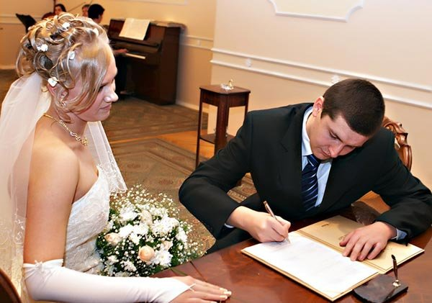
БРАК – добровольный союз мужчины и женщины, имеющий целью создания семьи, заключённый в установленном законом порядке и порождающий взаимные права и обязанности супругов.

Slide 8
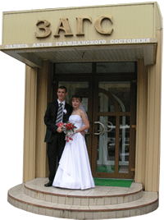
УСЛОВИЯ ЗАКЛЮЧЕНИЯ БРАКА
Взаимное добровольное согласие
Достижение брачного возраста
Отсутствие других браков
Отсутствие близкого родства
Дееспособность

Slide 9
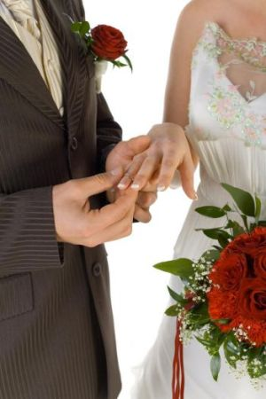
Брачный возраст в России составляет 18 лет

Slide 10
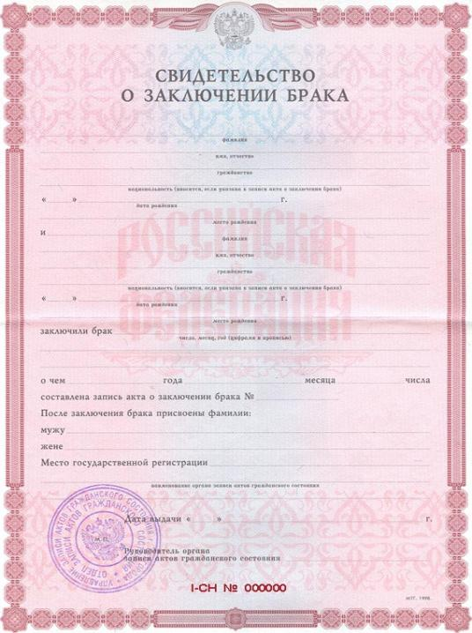
При регистрации брака выдаётся Свидетельство о заключении брака.

Slide 11
КОНСТИТУЦИЯ РОССИЙСКОЙ ФЕДЕРАЦИИ
( от 12 декабря 1993 г.)
Статья 38
Материнство и детство, семья находятся под защитой государства.
Забота о детях, их воспитание - равное право и обязанность родителей.
Трудоспособные дети, достигшие 18 лет, должны заботиться о нетрудоспособных родителях.

Slide 12
Правоотношения супругов
Права супругов.
Право на выбор рода занятий и профессии, места пребывания и местожительства.
Право на выбор фамилии.
Равные права родителей в воспитании детей.
Супруги имеют равные права на общую, совместную собственность, т. е. имущество.

Slide 13
Правоотношения супругов
  Обязанности супругов.
Содействовать благополучию и укреплению семьи.
Заботиться о благосостоянии своих детей.
Оказывать друг другу материальную и моральную поддержку.
Платить алименты на содержание детей.

Slide 14
СОБСТВЕННОСТЬ СУПРУГОВ
Личная собственность
имущество, принадлежащее до вступления в брак
имущество , полученное в дар или по наследству
вещи индивидуального пользования
Совместная собственность
имущество, нажитое во время брака
зарплата, пенсии, пособия.
квартиры, дачи, автомобили
ценные бумаги и вклады в банке
доходы от предпринимательской деятельности
предприятия.

Slide 15
Распределить карточки с примерами имущества на две группы – «Моё» и «Наше», объяснить свой выбор на основании закона
доходы супруга от трудовой деятельности во время брака
фирма супруга, основанная до вступле­ния в брак
машина, приобретенная супругом до вступления в брак
пенсия супруга во время брака
пособие по уходу за ребенком во время брака
доля в уставном капитале фирмы супруга, учрежденной во время брака
пальто супруга, приобретенное во время брака
бриллиантовое колье жены, приобретен­ное во время брака
электрическая бритва супруга, приобре­тенная во время брака
соболья шуба жены, приобретенная во время брака
туфли супруга, приобретенные во время брака
доходы супруга от предпринимательской деятельности во время брака
телевизор, полученный супругом в пода­рок во время брака
дом, полученный супругом по наследству во время брака

Slide 16
Брачный договор
Это соглашение супругов, определяющее имущественные права и обязанности в браке или в случае его расторжения

Slide 17
Физкультминутка

Slide 18
Права и обязанности родителей
Родители имеют равные права и несут равные обязанности за воспитание и развитие своих детей.
Право на общение с ребёнком ( если проживают отдельно)
Обязаны дать ребенку имя, отчество и фамилию.
Родители обязаны заботиться о здоровье, физическом, психическом, духовном и нравственном развитии своих детей.
Обязаны обеспечить получение детьми основного общего образования
Защита прав и интересов детей возлагается на их родителей.

Slide 19
Права и обязанности детей:
Право ребенка на имя, отчество и фамилию
Жить и воспитываться в семье
На общение с родителями и другими родственниками
На защиту своих прав и законных интересов.
Выражать своё мнение (С 10 лет ребенок имеет право выражать свое мнение при
решении вопросов, затрагивающих его интересы)
Имущественные права
Oбязанность трудоспособных детей заботиться о нетрудоспособных родителях

Slide 20
Основания для прекращения брака
В следствии объявления одного из супругов умершим
Признание брака недействи-тельным
В следствии смерти одного из супругов
По заявлению одного или обоих супругов.

Slide 21
РАСТОРЖЕНИЕ БРАКА
В органах ЗАГСа | В суде.
- супруги не имеют общих несовершенных детей - признан судом безвестно отсутствующим - признан недееспособным осужден к лишению свободы на срок свыше трёх лет | - супруги имеют общих несовершеннолетних детей - один из супругов уклоняется от развода в органах ЗАГСа - суд установил невозможность дальнейшей совместной жизни супругов и сохранение семьи.

Slide 22
ПОДГОТОВКА К ОГЭ
Какое условие обязательно для заключения брака ?
1) наличие у жениха и невесты среднего образования
2) призыв жениха на военную службу
3) наличие у жениха или невесты стабильного источника доходов
4) взаимное согласие жениха и невесты.

Slide 23
ПОДГОТОВКА К ОГЭ
Верны ли следующие суждения о правах и обязанностях родителей и детей?
А. Родитель, проживающий отдельно от ребёнка, имеет право на общение с ребёнком
Б. Трудоспособные совершеннолетние дети обязаны содержать своих нетрудоспособных родителей
1) верно только А 3) верны оба суждения
2) верно только Б 4) оба суждения не верны

Slide 24
ПОДГОТОВКА К ОГЭ
3. Верны ли следующие суждения о правах и обязанностях супругов?
А. Каждый супруг свободен в выборе занятий.
Б. Каждый супруг свободен в выборе места жительства и пребывания.
1) верно только А 3) верны оба суждения
2) верно только Б 4) оба суждения не верны

Slide 25
Синквейн «Семья»
Первая строка - одно слово, обычно существительное, отражающее главную идею.
Вторая строка - два слова, прилагательные, описывающие основную мысль. Какая она?
Третья строка - три слова, глаголы, описывающие действия в рамках темы. Что она делает?
Четвертая строка - фраза из нескольких слов, показывающая отношение к теме.
Пятая строка - слова, связанные с первым, отражающие сущность темы. Синоним.

Slide 26
Синквейн «Семья»
Семья.
Близкие, родные
Любят, волнуются, заботятся.
Я люблю свою семью.
Дом.

Slide 27
Пословицы о семье
На что клад, когда в семье лад
Какие корешки, такие и ветки
Какие родители, такие и детки
Вся семья вместе, так и душа на месте
Семьей дорожить — счастливым быть.
Семья без детей, что цветок без запаха.
В семье разлад, так и дому не рад.
В семье дружат — живут не тужат.
В хорошей семье хорошие дети растут.
Семья сильна, когда над ней крыша одна.

Slide 28
Рефлексия
На сегодняшнем уроке я понял…, я узнал…, я разобрался…
На этом уроке меня порадовало…
Я похвалил бы себя…
Особенно мне понравилось…
После урока мне захотелось…
Я мечтаю о…
Сегодня мне удалось…
Я сумел…
Было интересно…
Было трудно…
Я понял, что…
Теперь я могу…
Я почувствовал, что…
Я научился…
Меня удивило…

Slide 29
ДОМАШНЕЕ ЗАДАНИЕ
Параграф - 15 , вопросы 1-4
Сообщение на тему: Брак и «неофициальные отношения»:
достоинства и недостатки

Slide 30
Спасибо за внимание!

Slide 31
Ресурсы сети Интернет:
http://fotki.yandex.ru
http://www.youtube.com/
http://Yandex.ru
http://www.constitution.ru/
http://ru.wikipedia.org

